Slide 1

Дидактическая игра «Опасно - Неопасно» (старшая группа)
МДОАУ «Д/С № 123«Гармония» г. Орска»
Воспитатели: Буркеева Н.Р. и Каипкулова Г.А.

Slide 2

Цель игры:
- закреплять и соблюдать правила безопасного поведения в различных ситуациях;
- уметь предвидеть и предупредить результаты возможного развития ситуации;
- развивать охранительное самосознание;
- воспитывать чувство взаимопомощи.

Slide 3
Задачи: - Закреплять знания об опасных предметах и правила обращения с ними. - Обучать основам личной безопасности.
- Определять степень угрозы предлагаемой ситуации для жизни и здоровья. - Развивать речь, мышление, умение сравнивать предметы. - Формировать понятие "опасно - неопасно" к различным ситуациям. - Воспитывать у детей аккуратность в обращении с опасными предметами.

Slide 4
Правила игры:
Игра предназначена для среднего и старшего возраста.
Определить степень угрозы предлагаемой ситуации для жизни и здоровья. Определить, какая из описанных ситуаций представляет угрозу для здоровья. Поднять нужную карточку в зависимости от степени опасности. Правильно разложить дидактические картинки.
Дети не должны мешать друг другу слушать, и отвечать. При необходимости могут дополнять ответы своих товарищей.

Slide 5
Ход игры:
1. Внимательно прослушав рассказ воспитателя, дети поднимают красную карточку, если опасность, и зелёную, если её нет.
2. Ребята внимательно рассматривают дидактические картинки, которые показывает воспитатель; затем поднимают красную карточку, если есть угроза для жизни и здоровья, зелёную, если опасности нет.
3. Воспитатель предлагает самостоятельно поработать с дидактическими картинками; на красную карточку надо положить картинкис изображением опасных для жизни ситуаций, на зелёную - с изображением неопасных ситуаций.

Slide 6
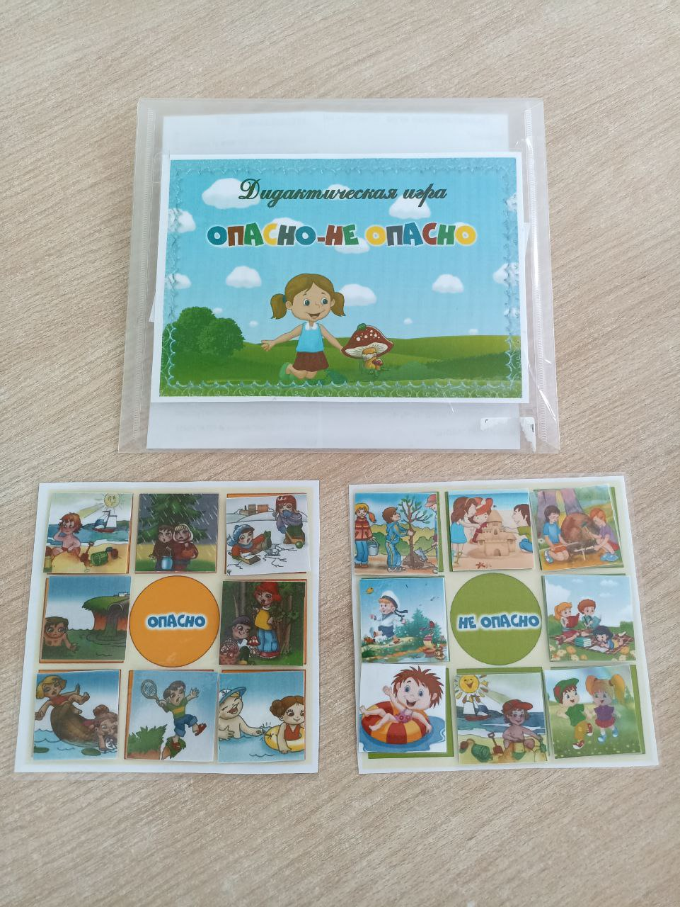
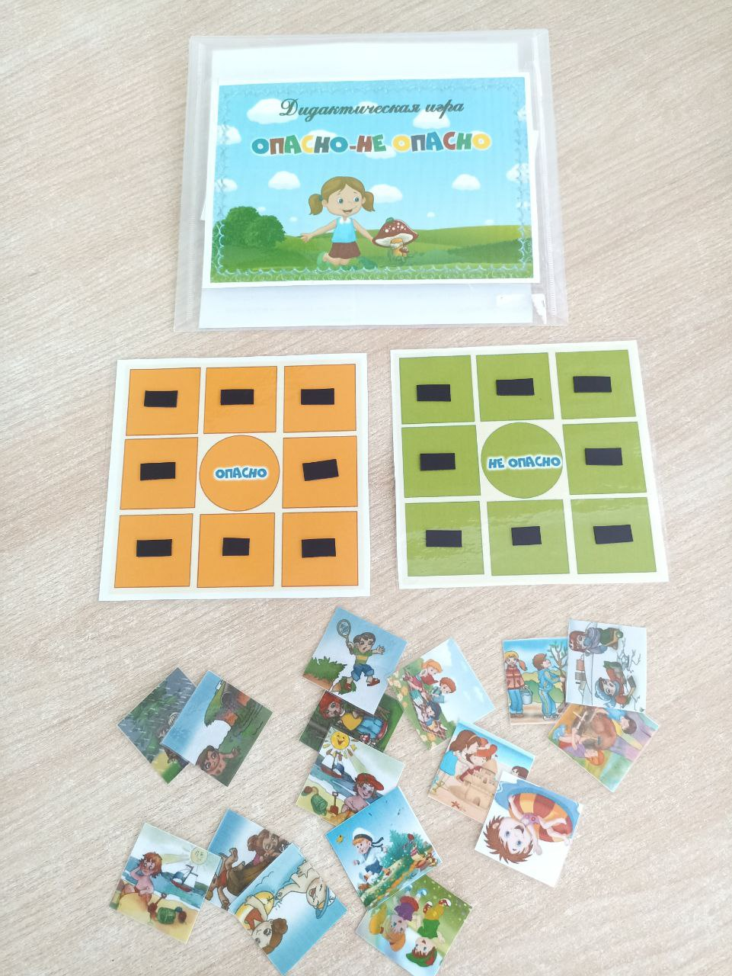

Slide 7
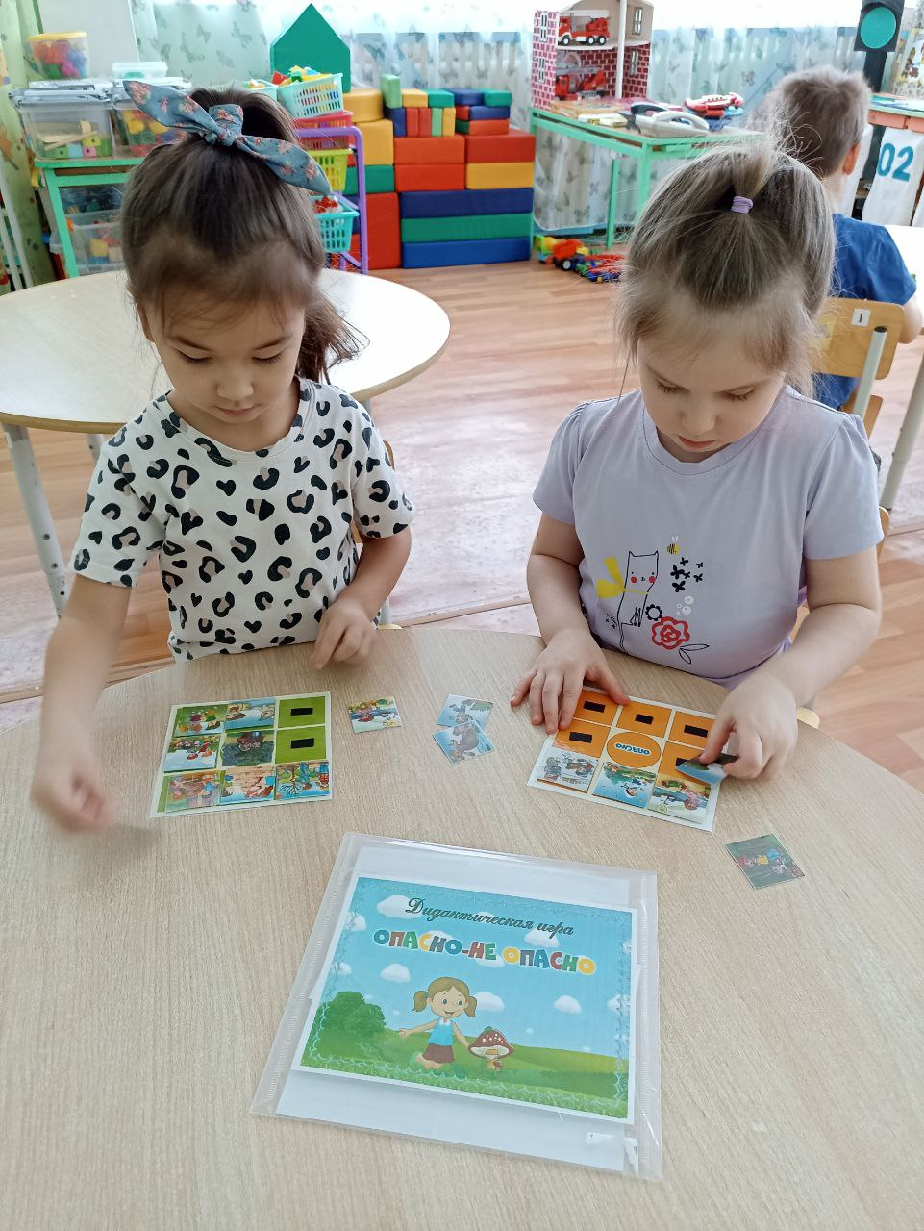
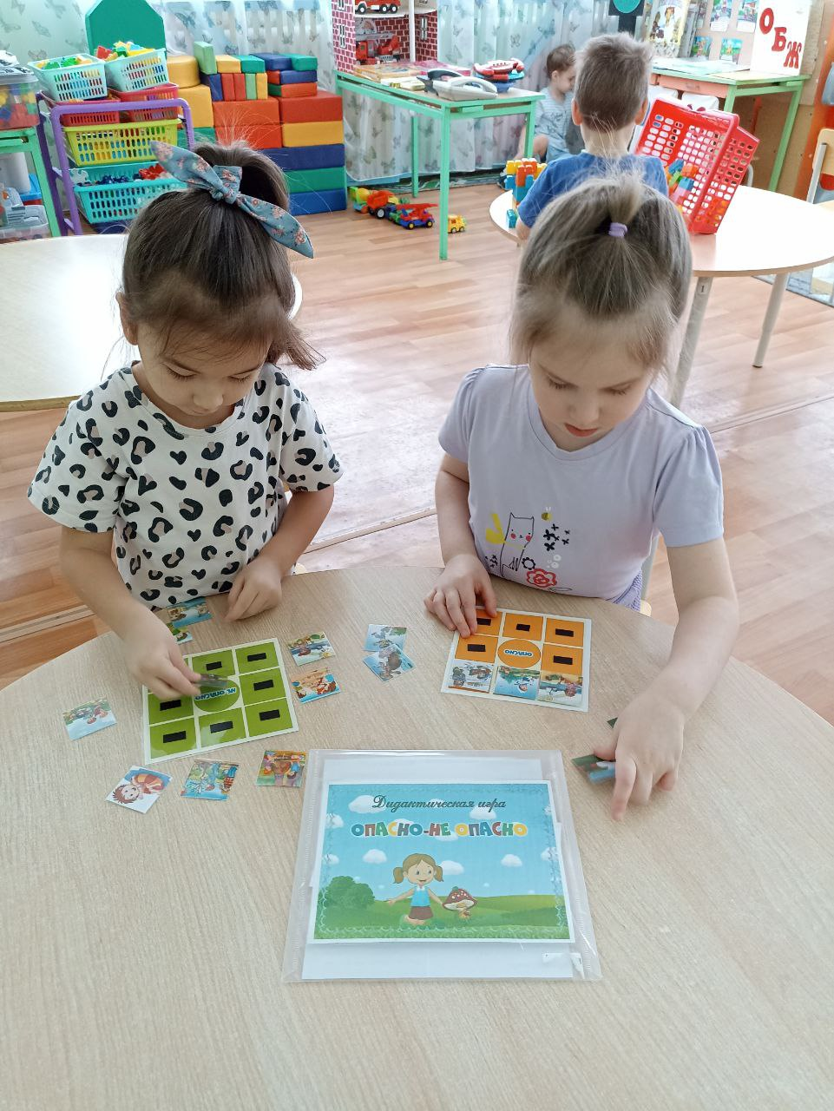

Slide 8
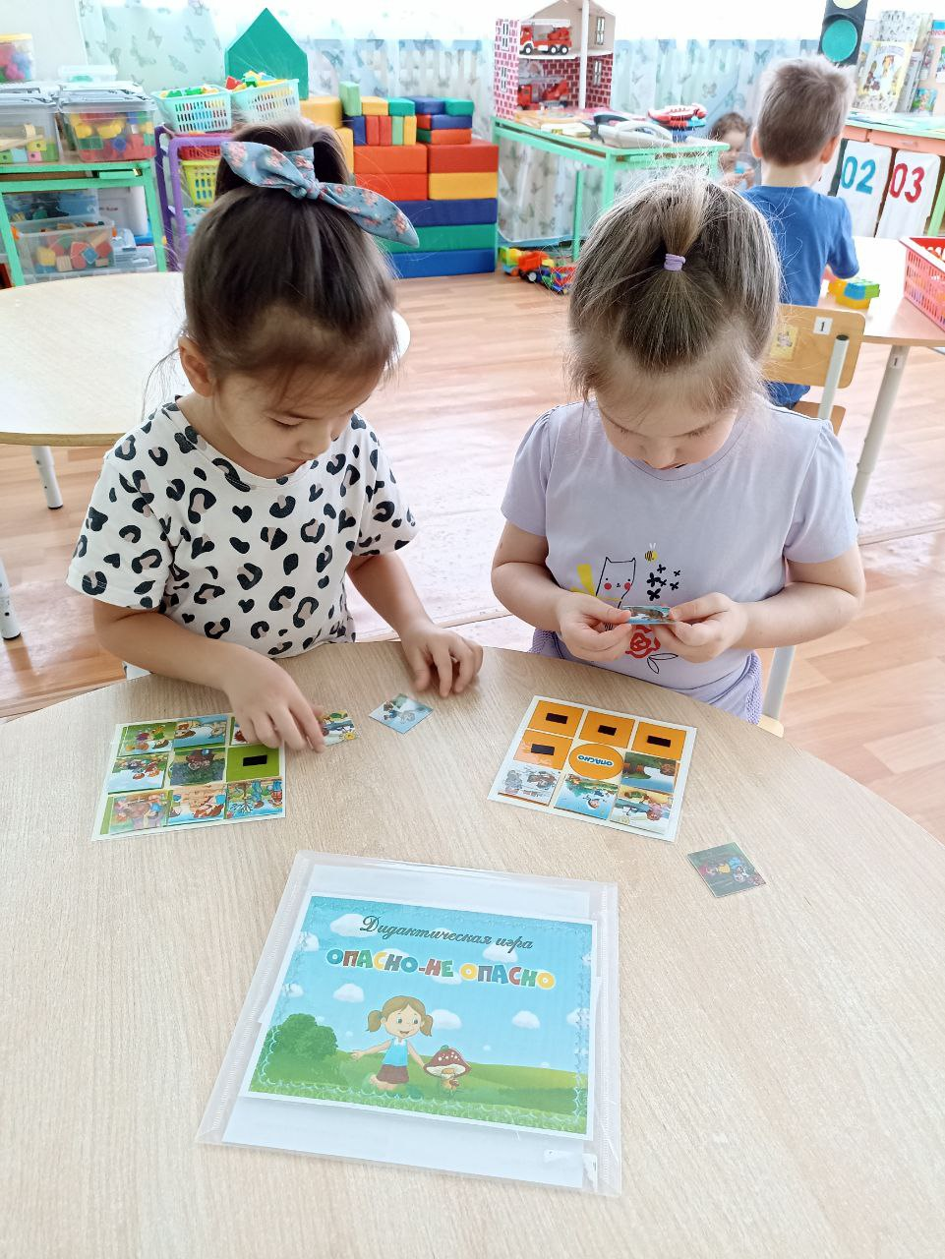
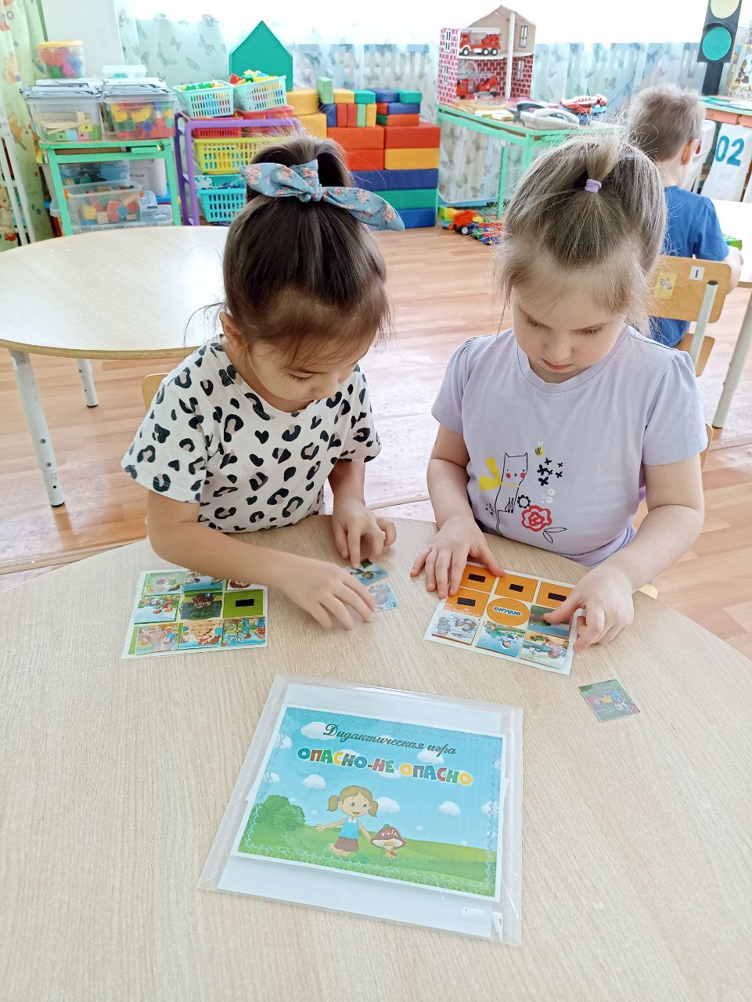

Slide 9
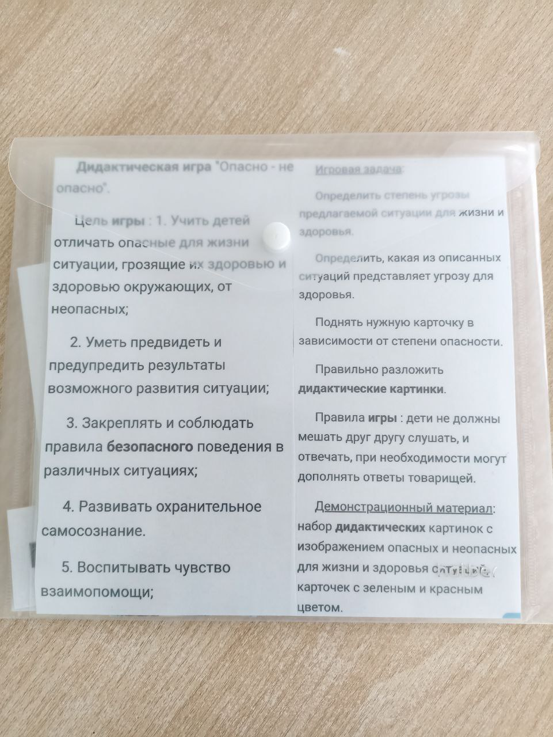

Slide 10
СПАСИБО ЗА ВНИМАНИЕ!

